Slide 1
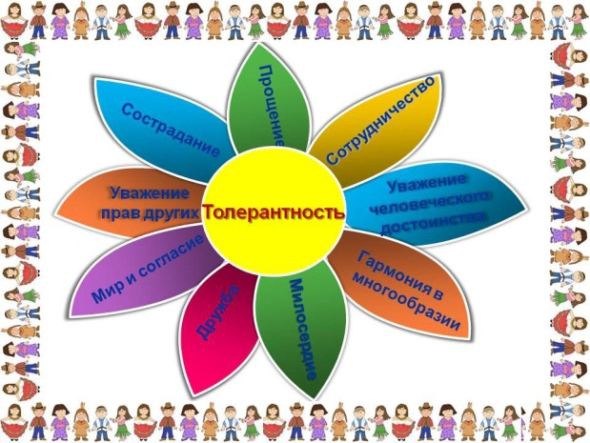
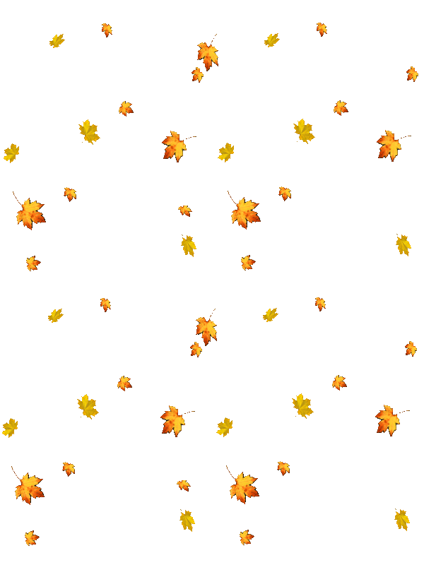




Рубрика психолога
ТОЛЕРАНТНІСТЬ ВРЯТУЄ СВІТ
16 листопада відзначається Міжнародний день толерантності в усьому світі. Саме цього дня ухвалили Декларацію принципів терпимості. У ній йдеться про рівність усіх людей, незалежно від їхнього віросповідання, етнічної належності чи кольору шкіри.
Толерантне ставлення людини
Збереже планету від негод,
Розрубає мотлох павутини,
Переріже нитку перешкод.
Толерантне ставлення до всього
Збереже, врятує і спасе,
Допоможе вгледіть перемогу,
Допоможе витримати все.
Будь завжди нестримним
вільнодумцем,
Свої мрії пензлем намалюй.
Освіти життя яскравим сонцем,
Толерантний всесвіт побудуй!
Толерантність не варто плутати ні з пасивністю, ні зі згодою чи байдужістю. Це активне, позитивне і відповідальне ставлення до людського різноманіття.
(Кофі Аннан)
Притча про цвяхи Жив собі хлопчик із жахливим характером. Якось батько дав йому мішок цвяхів і звелів по одному забивати їх у паркан щоразу, коли хлопчик втрачає терпець і з кимось свариться. У перший день він забив 37 цвяхів. Згодом навчився контролювати себе, і кількість цвяхів щодня зменшувалася. Хлопчик зрозумів, що легше опановувати свої емоції, ніж забивати цвяхи. Нарешті настав день, коли він не забив жодного цвяха. Син підійшов до батька і сказав про це. Тоді батько звелів синові витягати з паркана по одному цвяху в ті дні, коли він не втратить самоконтролю і ні з ким не посвариться.
Минав час, і згодом син зміг похвалитися батькові, що у паркані не залишилося жодного цвяха. Батько відповів: «Ти добре поводишся, але подивися, скільки дірок залишилося... Паркан уже ніколи не буде таким, як колись».

